Slide 1


INSTITUTO POLITÉCNICO NACIONAL
ESCUELA SUPERIOR DE INGENIERÍA MECÁNICA Y ELÉCTRICA
UNIDAD CULHUACÁN
TESINA
Ecosistema multiagente basado en LLM y aprendizaje por refuerzo para la generación y validación de circuitos analógicos CA/CD a partir de lenguaje natural
Para obtener el título de Ingeniero en Computación
Antonio de Jesus Torres Martínez
Diego Jesus Gutierrez Delgado
Asesor: Ricardo Israel Calzada Salas
Ciudad de México · julio 2026
1/17

Slide 2
Instituto Politécnico Nacional · ESIME Culhuacán
Ruta de la exposición
1
Problema
2
Estado del arte
3
Contexto
3
Marco Teorico
4
Solución
5
Construcción
6
Cierre
2/17

Slide 3
Instituto Politécnico Nacional · ESIME Culhuacán
Problema técnico
¿Es posible construir un ecosistema de varios agentes que, a partir de una descripción en lenguaje natural, genere un circuito analógico CA/CD con componentes comerciales, lo simule en ngspice y ajuste sus valores de forma automática hasta cumplir las metas de diseño? ¿Y cómo se comporta su desempeño frente al de un enfoque de un solo modelo que repite el intento varias veces?
Especificación
Propuesta
Simulación
Ajuste
Nueva propuesta
Punto débil: sin verificación física automática
4/17

Slide 4
Instituto Politécnico Nacional · ESIME Culhuacán
Estado del arte: trabajos revisados
La revisión muestra dos líneas: agentes con simulación en transistor y sistemas a nivel componente con validación limitada.
AnalogCoder
AnalogAgent
CircuitLM
código ejecutable + SPICE
multiagente + memoria
componentes comerciales + ERC
AnalogSAGE
PCBSchemaGen
HWE-Bench
memoria estratificada
PCB y reglas eléctricas
benchmark con SPICE externo
Lectura clave: ninguno integra simultáneamente componentes comerciales, multiagentes, simulación SPICE en el lazo y curador de ajuste.
5/17

Slide 5
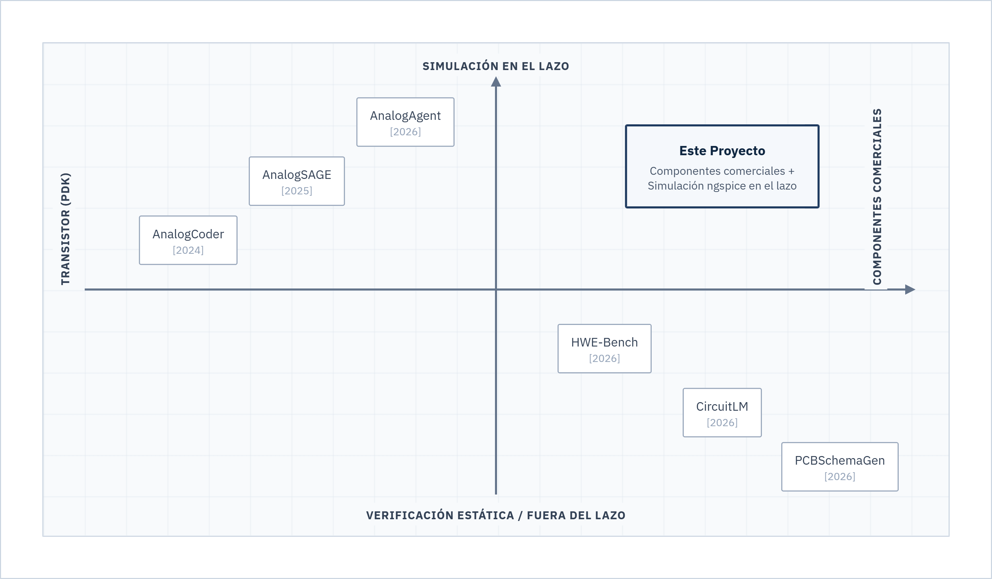
Instituto Politécnico Nacional · ESIME Culhuacán
Brecha detectada
Este proyecto busca el cruce entre componentes comerciales y simulación SPICE dentro del lazo.
La posición se tomó de la tesina: AnalogCoder, AnalogAgent, CircuitLM, AnalogSAGE, PCBSchemaGen y HWE-Bench.
6/17

Slide 6
Instituto Politécnico Nacional · ESIME Culhuacán
Objetivo
Desarrollar un ecosistema multiagente basado en LLM y aprendizaje por refuerzo para la generación y validación de circuitos analógicos CA/CD con componentes comerciales a partir de descripciones en lenguaje natural, empleando la simulación en ngspice como mecanismo de validación.
Interpretar
especificación
Calcular
componentes
Simular
en ngspice
Ajustar
con curador
8/17

Slide 7
Instituto Politécnico Nacional · ESIME Culhuacán
Alcance de la solución
Sí contempla
No contempla
• Circuitos analógicos CA/CD
• Componentes comerciales con modelo SPICE
• Generación de netlist
• Simulación en ngspice
• Historial de iteraciones
• Diseño PCB
• Síntesis a nivel transistor
• PDK propietario
• Esquemáticos gráficos
• Componentes sin modelo SPICE
9/17

Slide 8
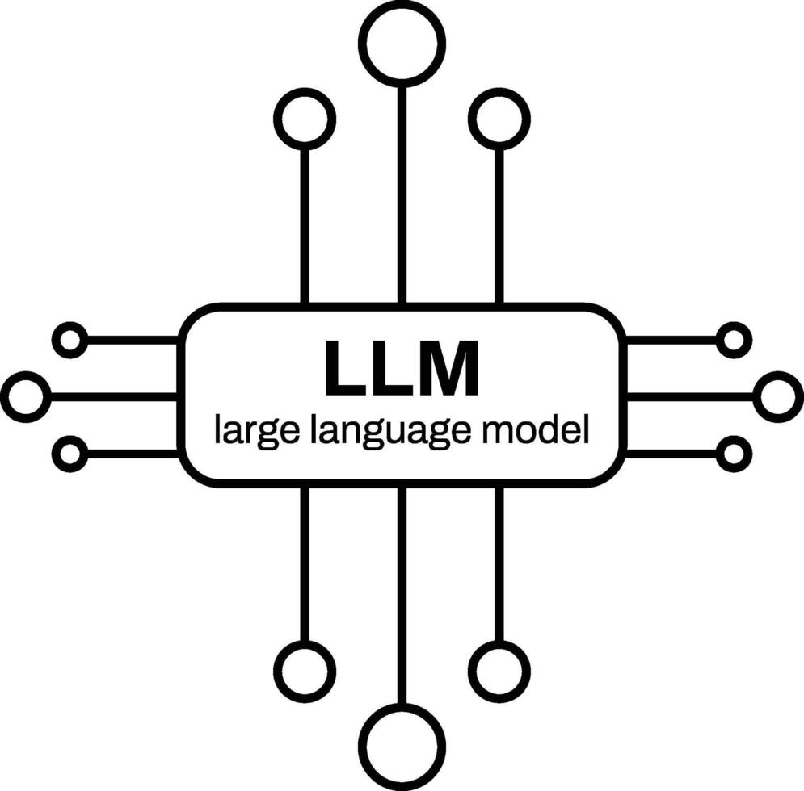








Instituto Politécnico Nacional · ESIME Culhuacán
Marco teórico: base tecnológica
Base conceptual y stack técnico del flujo.
LLM / API
LG
LangGraph
Python
interpretación
orquestación
servidor
PS
PySpice
ng
ngspice
PostgreSQL
puente SPICE
simulación
persistencia
Dk
Docker
BA
Better Auth
despliegue
acceso
Mapa visual de tecnologías integradas.
3/17

Slide 9
Instituto Politécnico Nacional · ESIME Culhuacán
Idea central de la solución
Lenguaje natural
Agentes especializados
Netlist
ngspice
Métricas
Curador
Ajuste o aceptación
La aportación es cerrar el ciclo: generar, simular, medir y decidir.
7/17

Slide 10
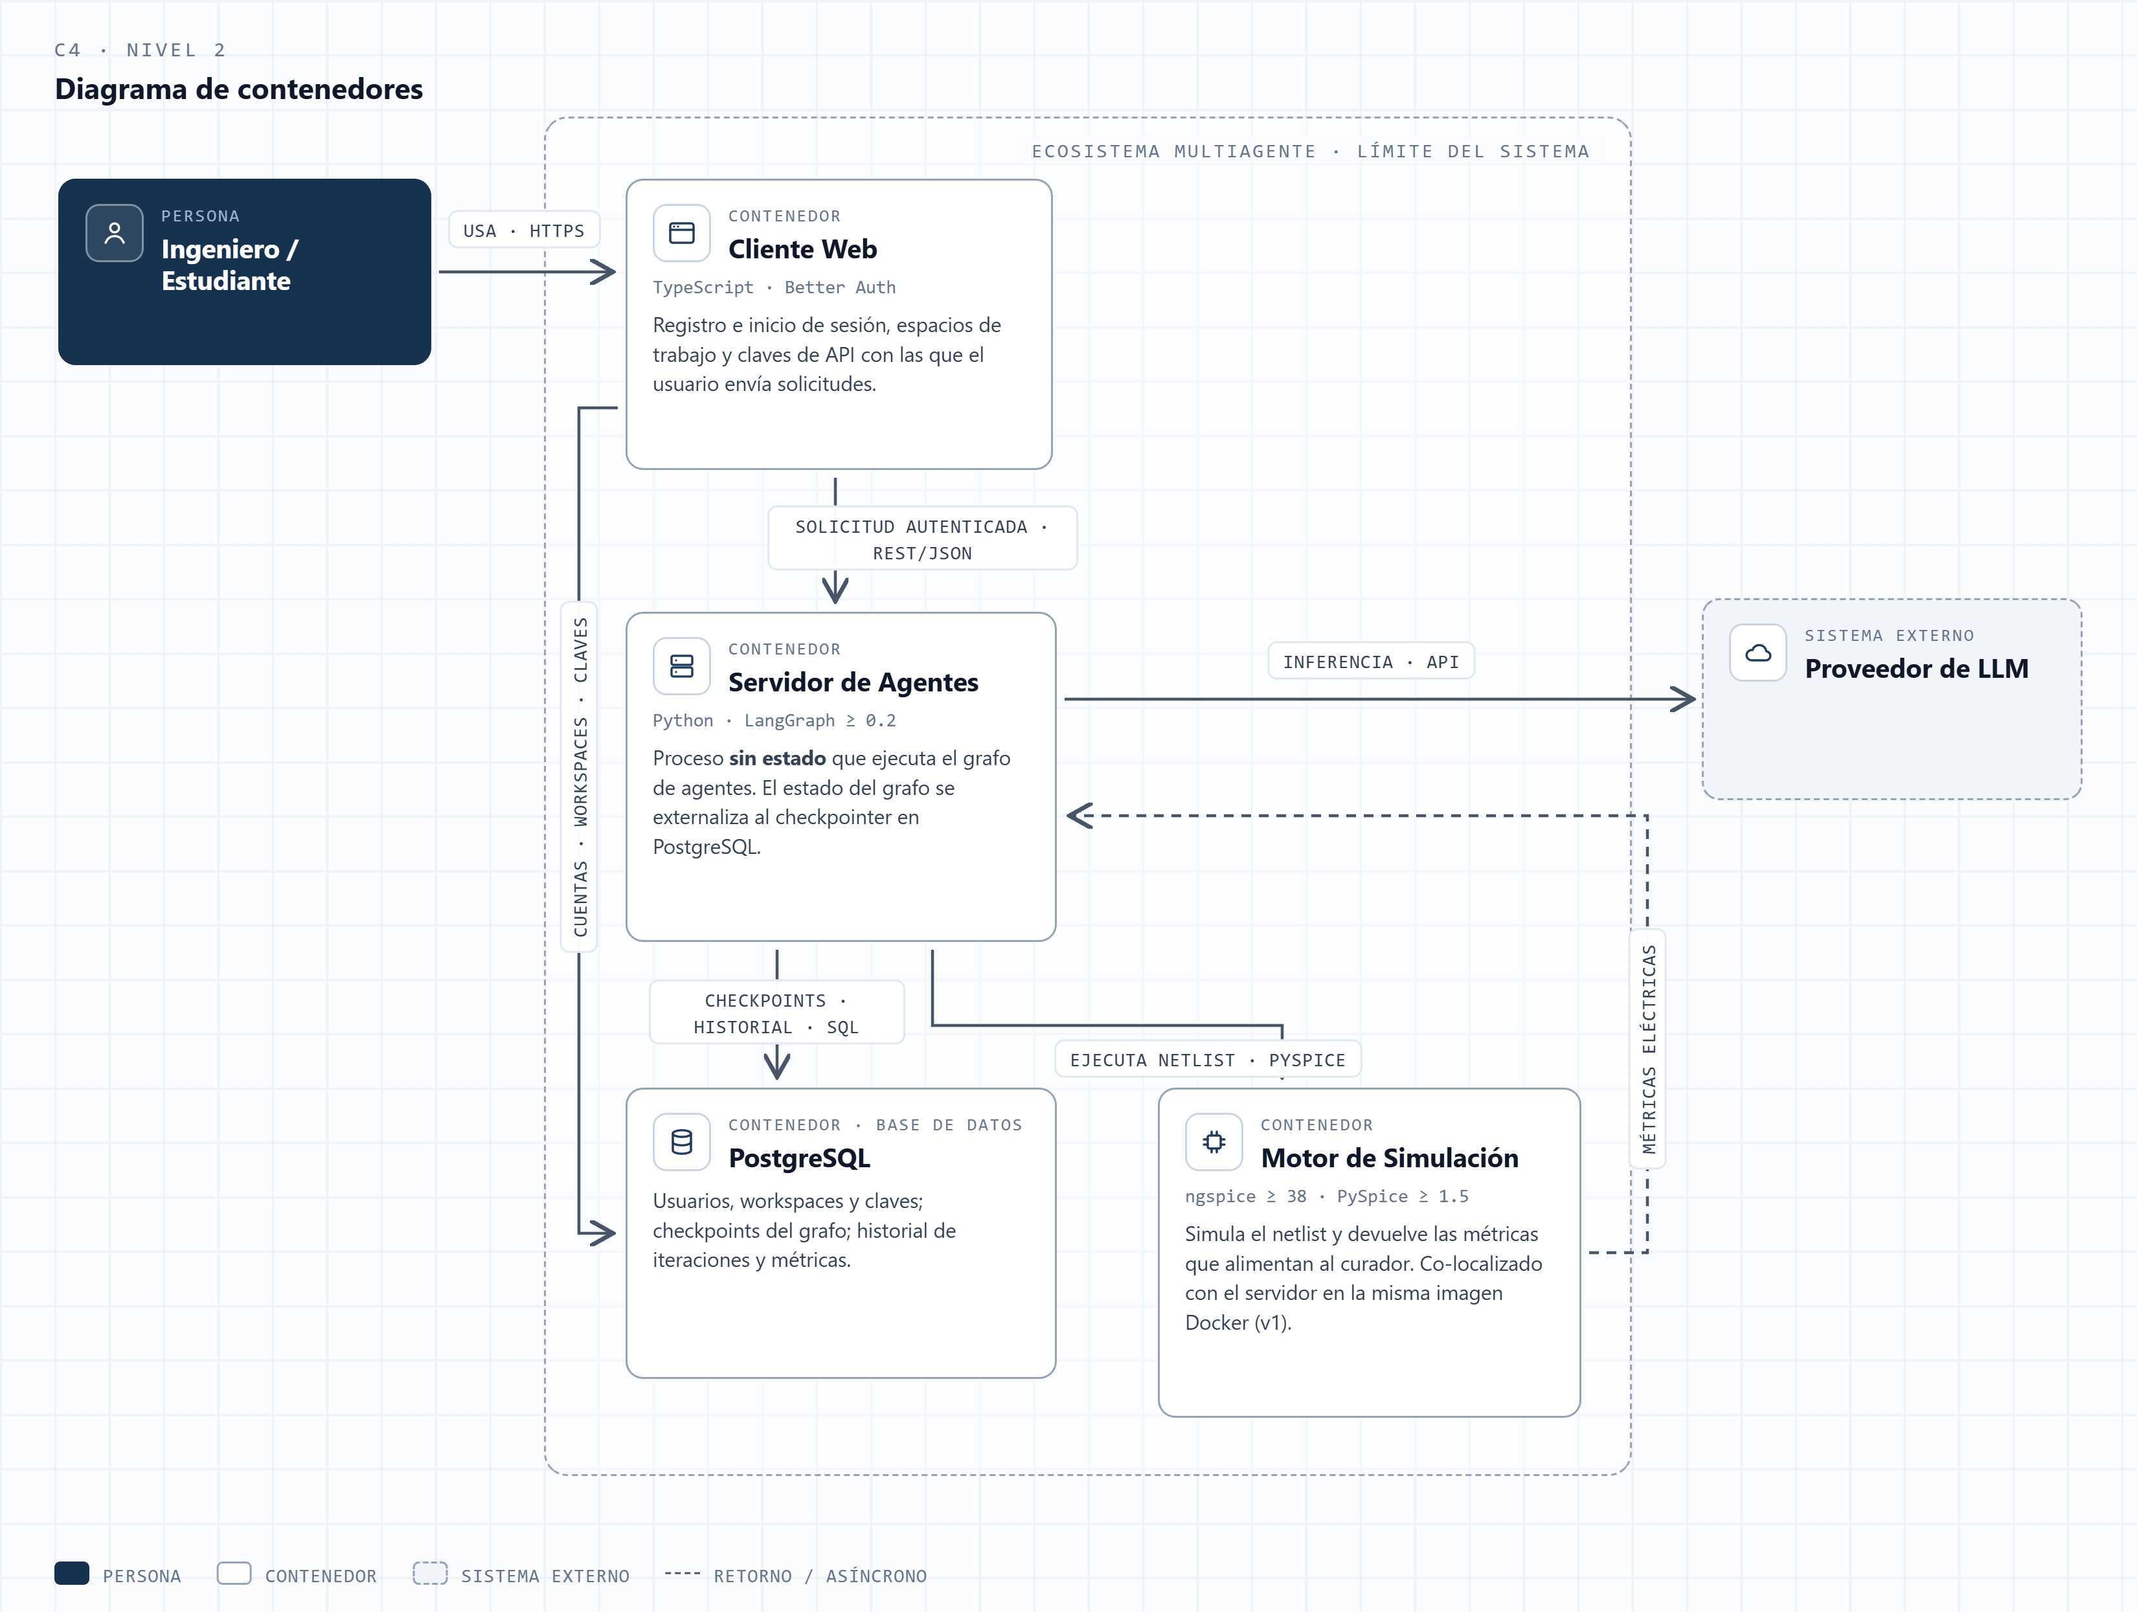
Instituto Politécnico Nacional · ESIME Culhuacán
Arquitectura general: vista completa
• Cliente web: acceso y solicitudes
• Servidor: ecosistema de agentes
• PostgreSQL: estado e historial
• LLM y ngspice: servicios externos
10/17

Slide 11
Instituto Politécnico Nacional · ESIME Culhuacán
Arquitectura general: recorrido de una solicitud
La información viaja autenticada, se procesa en agentes y regresa como netlist, métricas e historial.
1 Usuario
2 Cliente
3 Servidor
4 Resultado
11/17

Slide 12
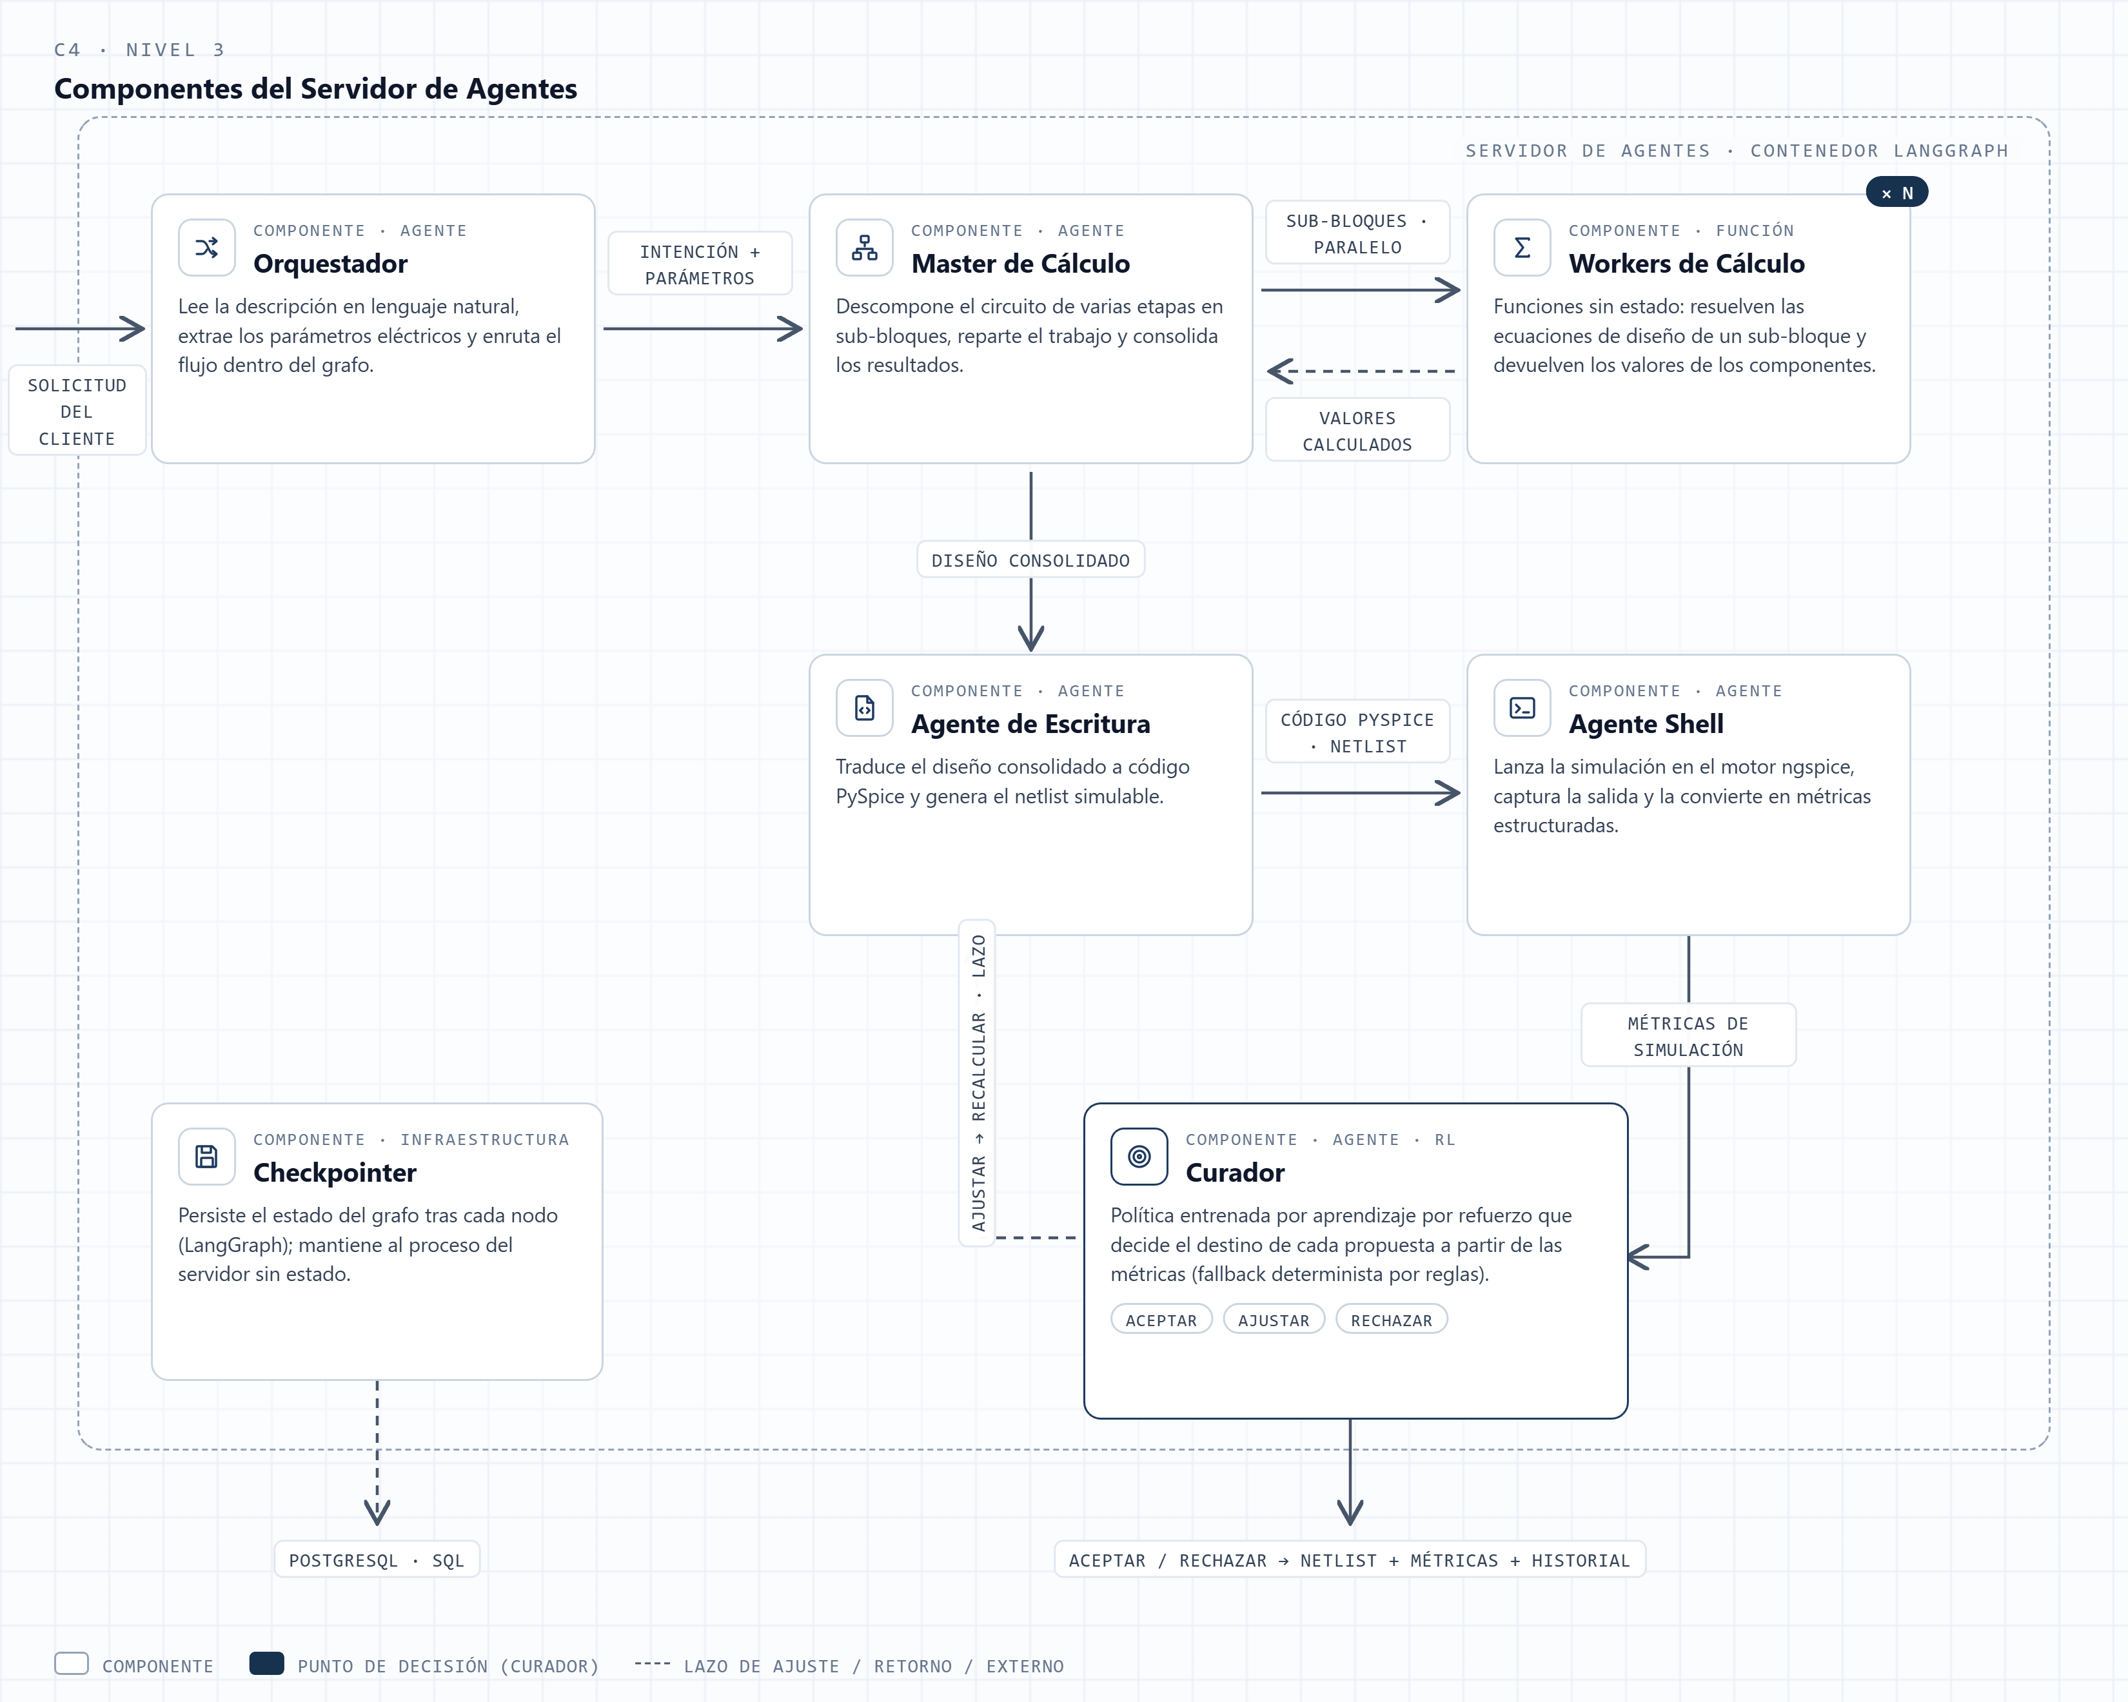
Instituto Politécnico Nacional · ESIME Culhuacán
Ecosistema de agentes: vista general
• Orquestador coordina el flujo
• Cálculo divide sub-bloques
• Escritura produce PySpice/netlist
• Shell ejecuta ngspice
• Curador decide
12/17

Slide 13
Instituto Politécnico Nacional · ESIME Culhuacán
Ecosistema de agentes: explicación por zonas
1 Coordinación
Orquestador + checkpointer
2 Construcción
Cálculo + workers + escritura
3 Validación
Shell + ngspice + curador
13/17

Slide 14
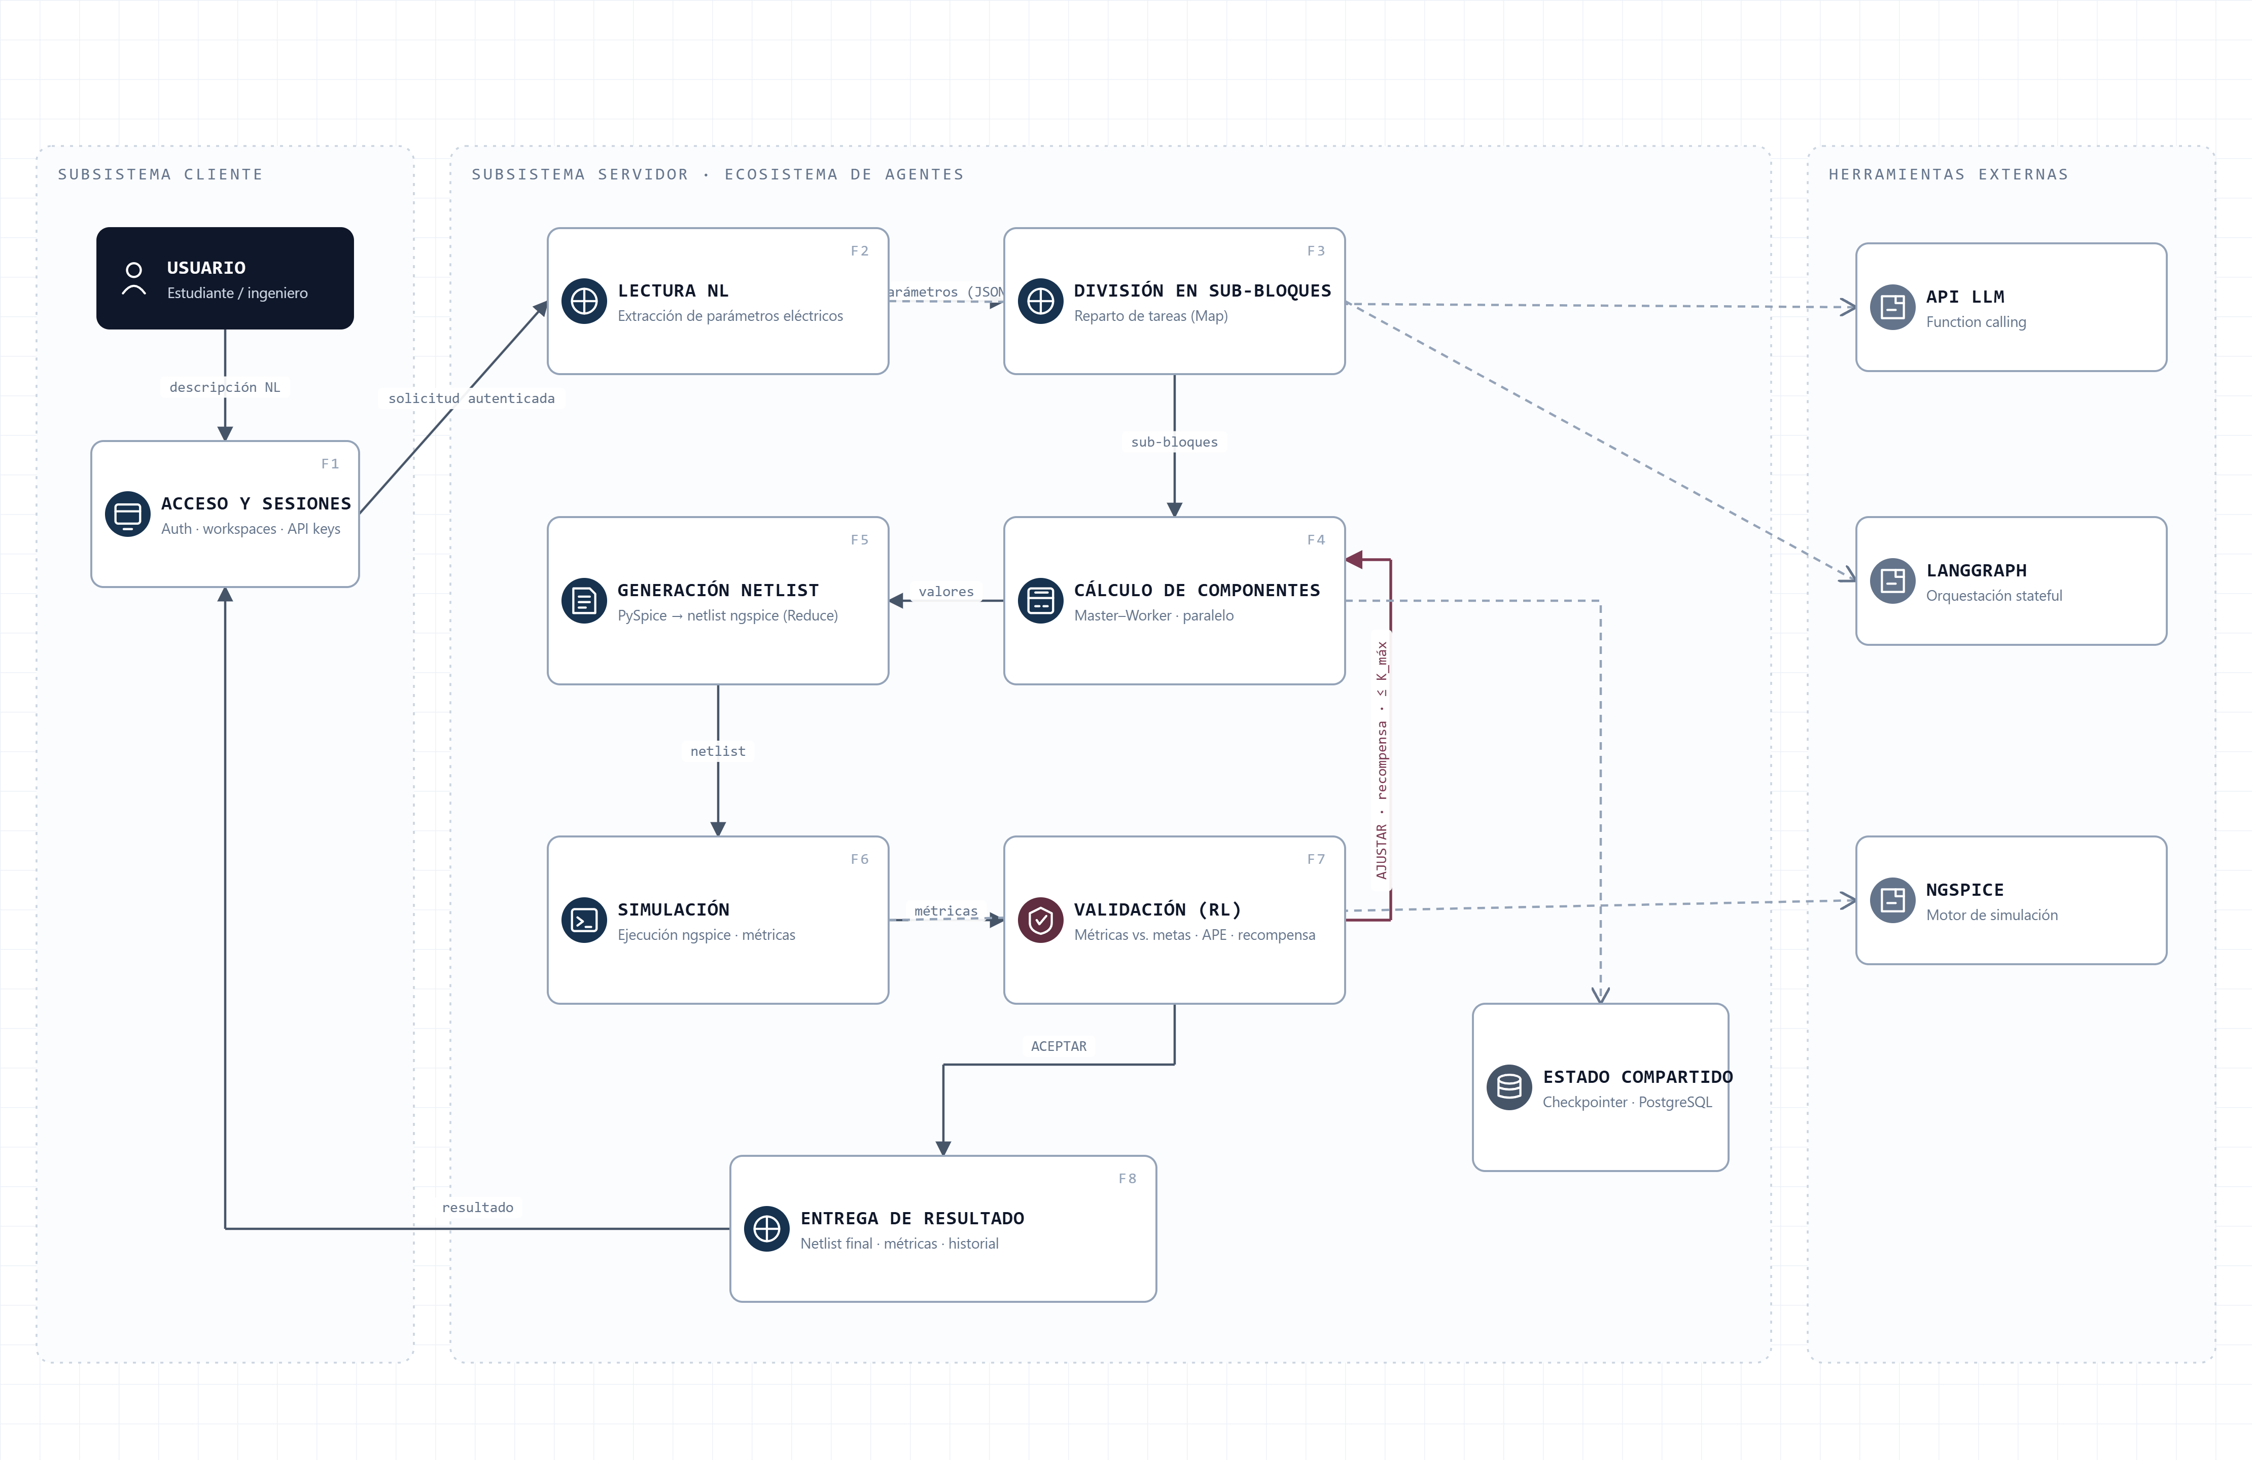
Instituto Politécnico Nacional · ESIME Culhuacán
Flujo de construcción del circuito
• Entrada: descripción y parámetros
• Cálculo: sub-bloques en paralelo
• Simulación: PySpice y ngspice
• Decisión: métricas y curador
• Resultado: netlist e historial
14/17

Slide 15
Instituto Politécnico Nacional · ESIME Culhuacán
Lazo de validación y ajuste
Netlist
propuesto
Simulación
ngspice
Métricas
eléctricas
Curador RL
acepta · ajusta · rechaza
El sistema no solo genera: valida físicamente y corrige dentro del ciclo.
Ajuste de
valores
15/17

Slide 16
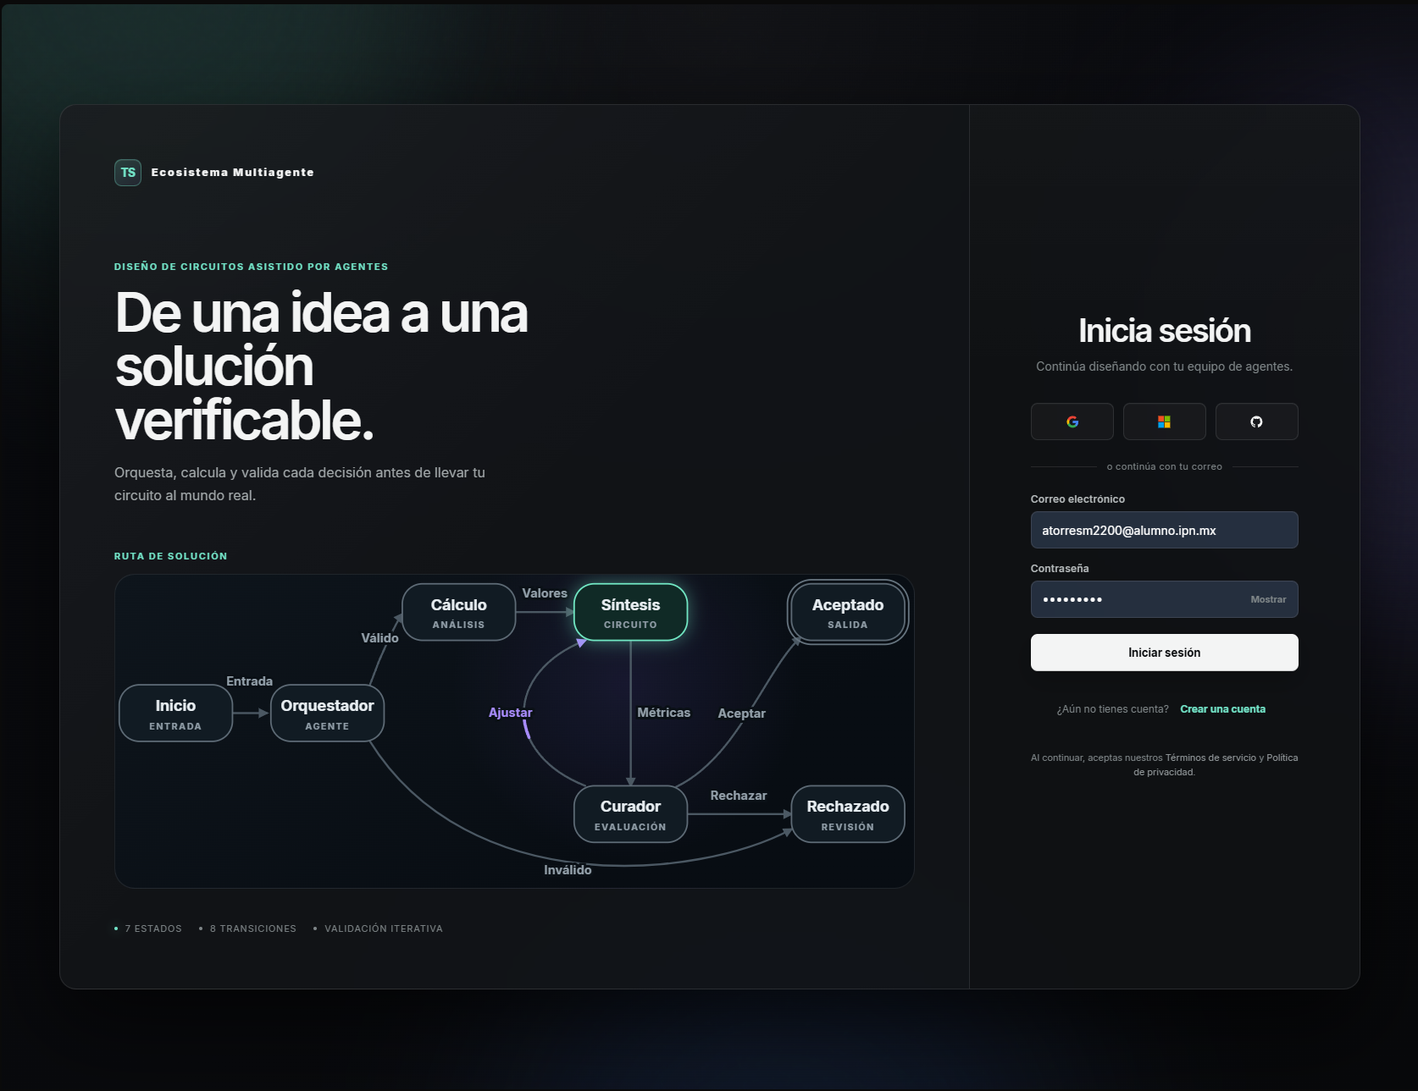
Instituto Politécnico Nacional · ESIME Culhuacán
Demostración
15/17

Slide 17

Instituto Politécnico Nacional · ESIME Culhuacán
Demostración
15/17

Slide 18
Instituto Politécnico Nacional · ESIME Culhuacán
Referencias clave
Fuentes usadas para sostener marco teórico, estado del arte y herramientas del sistema.
Estado del arte
Base técnica
• AnalogCoder (AAAI 2025)
• AnalogAgent (arXiv 2026)
• CircuitLM (arXiv 2026)
• AnalogSAGE (arXiv 2025)
• PCBSchemaGen (arXiv 2026)
• HWE-Bench (arXiv 2026)
• Ngspice User's Manual
• PySpice documentation
• LangGraph documentation
• Sutton & Barto: Reinforcement Learning
• SPICE: Nagel & Pederson
• Sedra & Smith: Microelectronic Circuits
La bibliografía completa permanece en la tesina; aquí se muestran solo las referencias necesarias para la exposición.
16/17

Slide 19
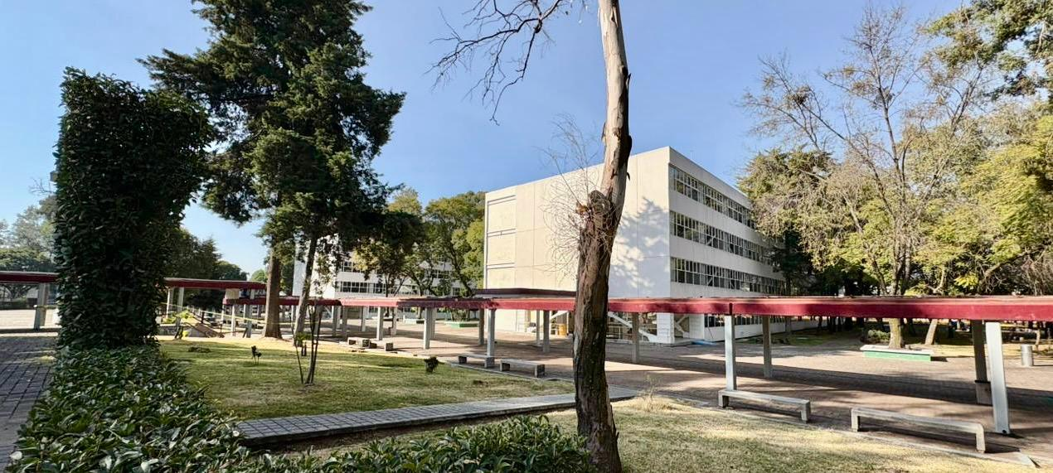
Instituto Politécnico Nacional · ESIME Culhuacán
Gracias
17/17

